Slide 1
PHP
编程
网站发布

Slide 2
将网站发布到公网服务器上
在internet上能通过域名访问的在线的web站点
备案过的域名
阿里云、腾讯云等各种云服务器
注意将域名解析到云服务器的公网IP上
关闭或配置相关防火墙及安全策略
通过ssh或远程桌面访问云服务器
在云服务器中搭建LNMP或WAMP的web站点
Linux中建议使用lnmp一键安装
Windows中建议使用phpstudy或WAMP等集成环境
远程连接云空间上的MySQL数据库，并进行数据的导入
注意创建远程连接账户，并授予权限
配置虚拟主机，并将网站文件上传至虚拟主机根目录

Slide 3
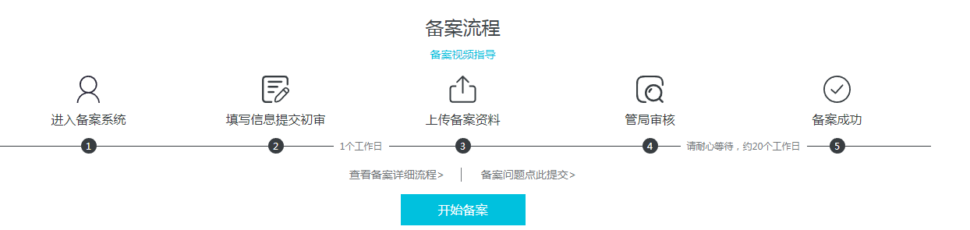
域名备案
在万网或新网上购买域名
在阿里云上进行备案

Slide 4
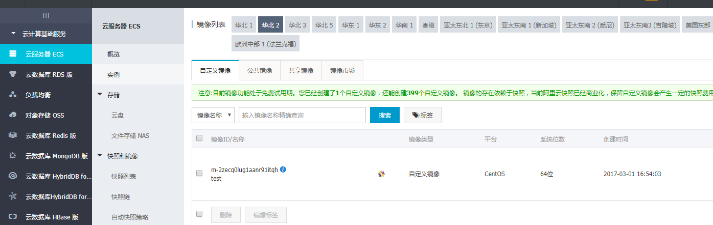
购买云服务器
购买阿里云或腾讯云服务器并选择安装centos或windows server镜像

Slide 5
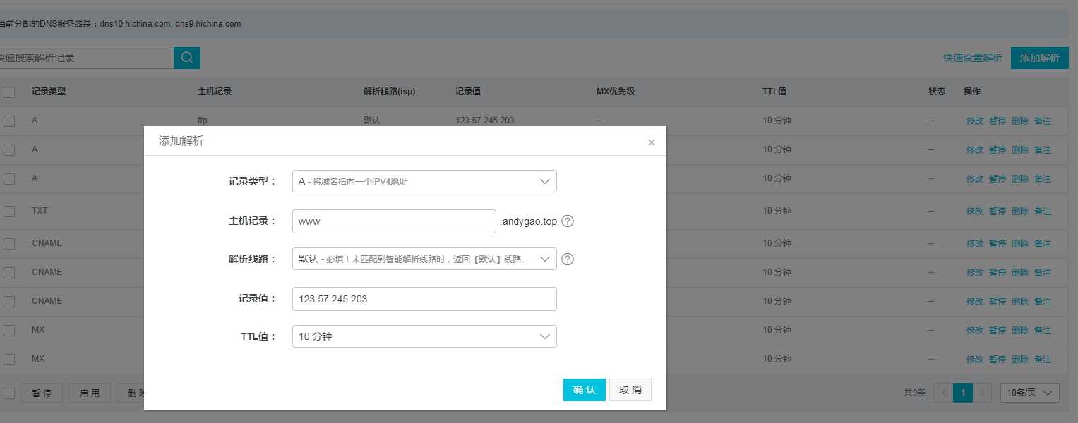
域名解析
添加www的域名解析，将域名解析到云服务器的公网ip上

Slide 6
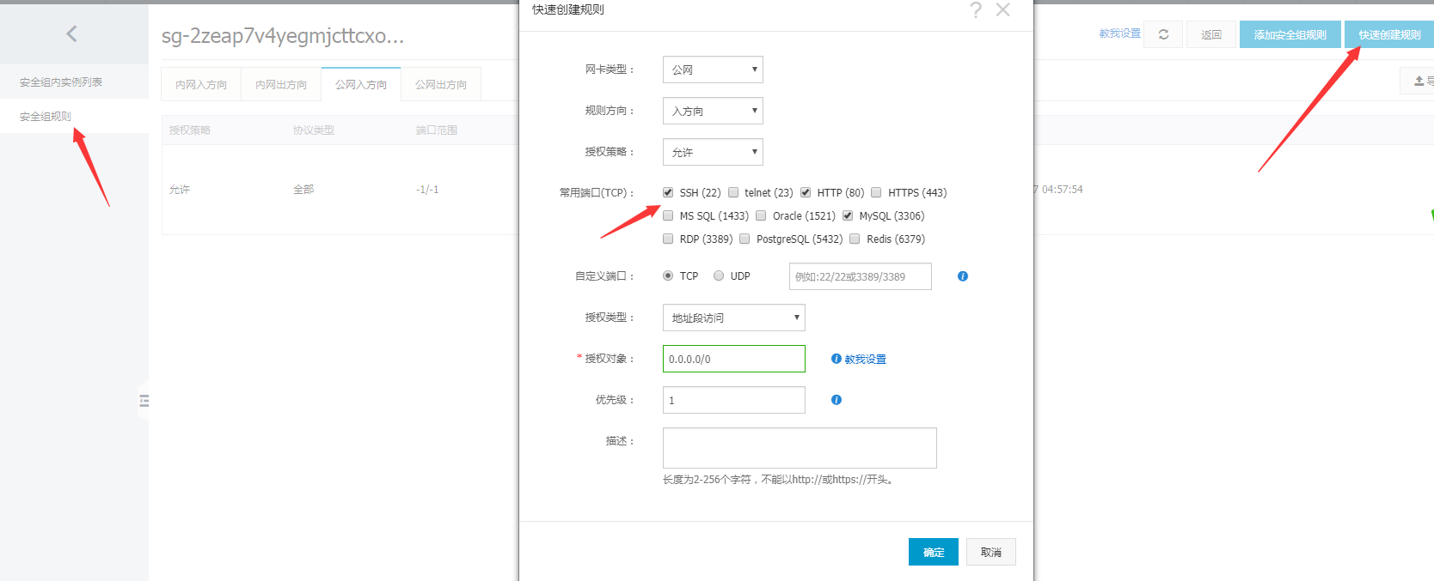
配置阿里云服务器安全组规则

Slide 7
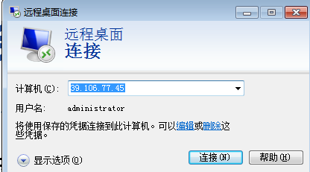
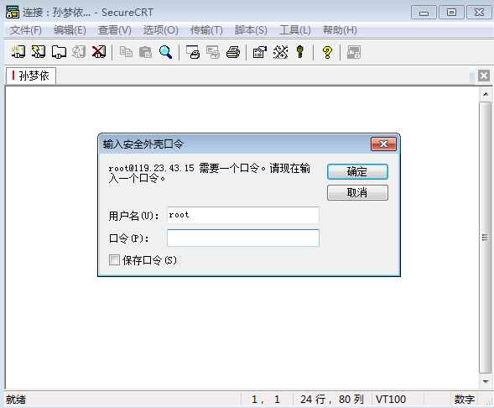
远程访问云服务器
windows
本机->开始->运行->mstsc
Linux
通过CRT进入远程连接

Slide 8
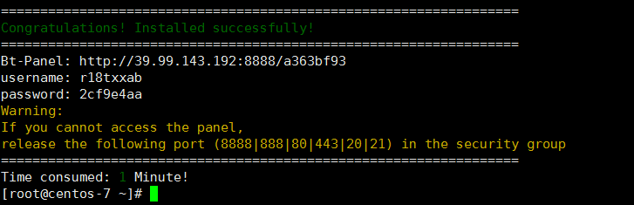
安装宝塔控制面板
yum install -y wget && wget -O install.sh http://download.bt.cn/install/install_6.0.sh && sh install.sh

Slide 9
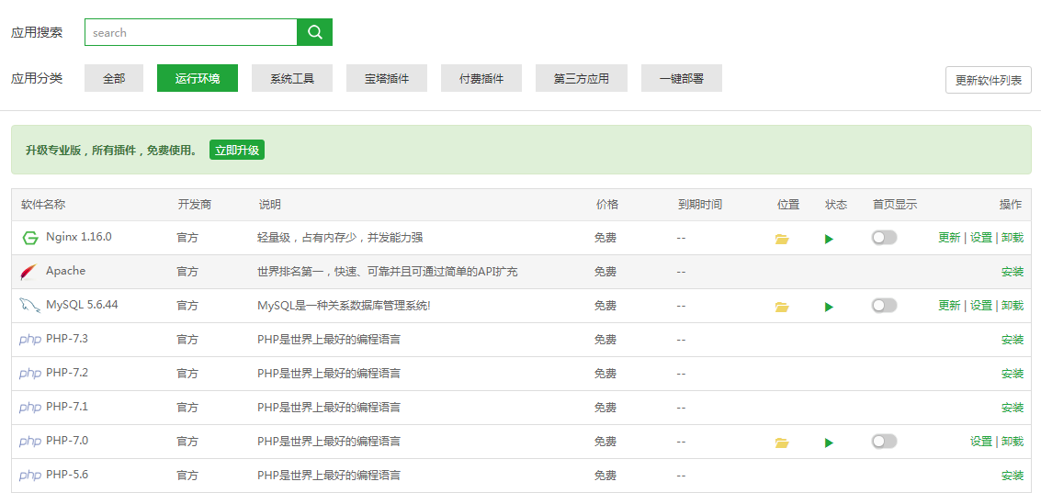
利用宝塔搭建LNMP环境

Slide 10
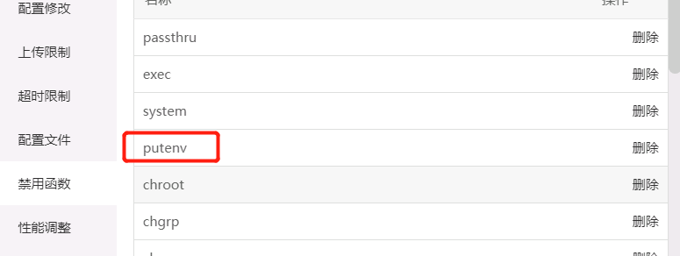
PHP配置要注意删掉putenv的禁用项

Slide 11
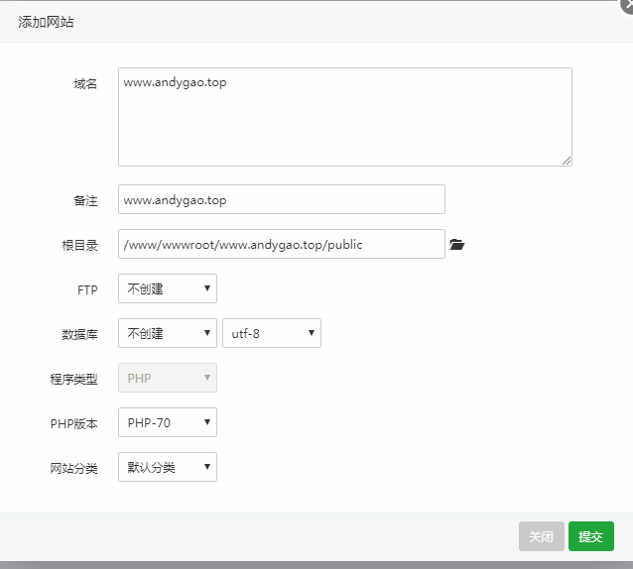
创建站点

Slide 12
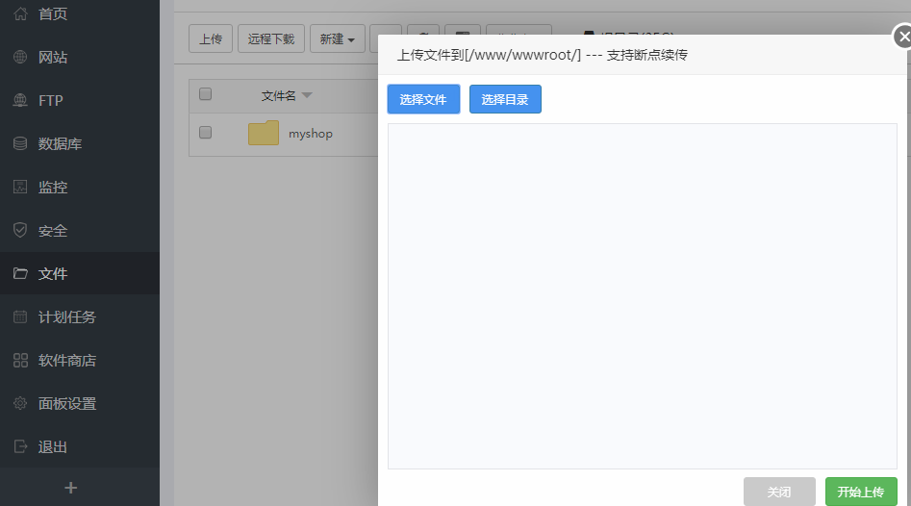
将网站文件上传到相应目录

Slide 13
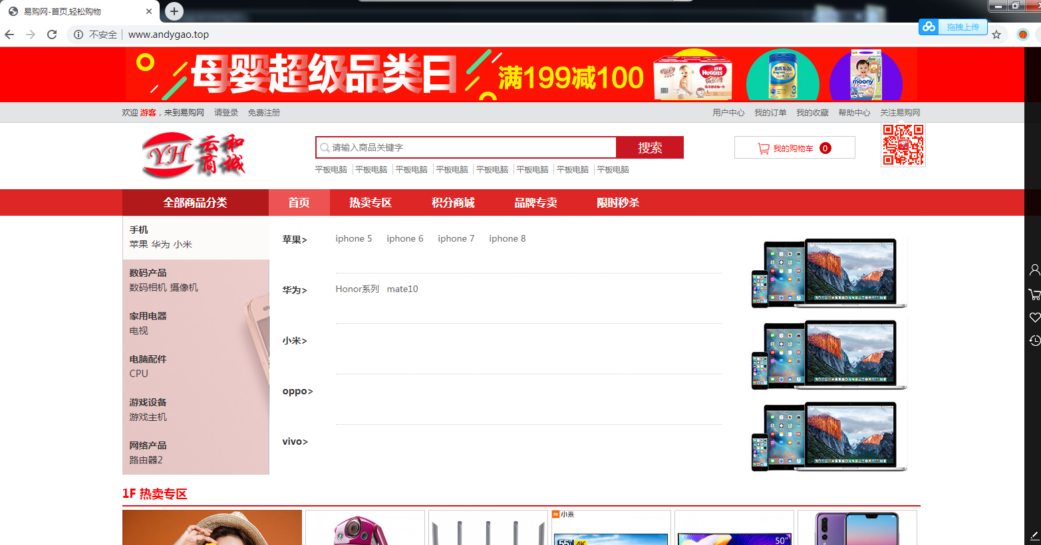
发布成功：

